Slide 1
연출 & 이펙트
기획서
슬라이드쇼로 봐주세요!
잠에서 깨어날 때까지
시간을 벌어줘!
Ver.1.0
Notes:
시간 관계상 보여드리지 못한 부분은 뒤에 이렇게 준비해 놓았기 때문에 궁금하신 점이 있으시면 저 김택근을 찾아 주시면 감사드리겠습니다.
이상으로 발표 마치도록 하겠습니다. 감사합니다.

Slide 2
HISTORY
날짜 | 버전 | 내용
2023.08.14 | Ver.1.0 | 최초 작성 (서포터 홀딩, 몬스터 공격, 소멸, 피격)
2023.08.15 | Ver.1.1 | 타이틀 화면, 태그 딜러 스킬, 쉴드, 사망/게임오버, 클리어, 랭킹
Notes:
시간 관계상 보여드리지 못한 부분은 뒤에 이렇게 준비해 놓았기 때문에 궁금하신 점이 있으시면 저 김택근을 찾아 주시면 감사드리겠습니다.
이상으로 발표 마치도록 하겠습니다. 감사합니다.

Slide 3
게임 흐름도
순위는 우선 작업 순서이며, 100% 구현하는 것이 목표입니다!
제한 시간 5분
3 순위
4 순위
5 순위
1 순위
2 순위
타이틀
오프닝
튜토리얼
메인 화면
랭킹 등록
클리어
SKIP 기능
게임오버
팝업창
메뉴
크레딧
랭킹
Notes:
시간 관계상 보여드리지 못한 부분은 뒤에 이렇게 준비해 놓았기 때문에 궁금하신 점이 있으시면 저 김택근을 찾아 주시면 감사드리겠습니다.
이상으로 발표 마치도록 하겠습니다. 감사합니다.

Slide 4
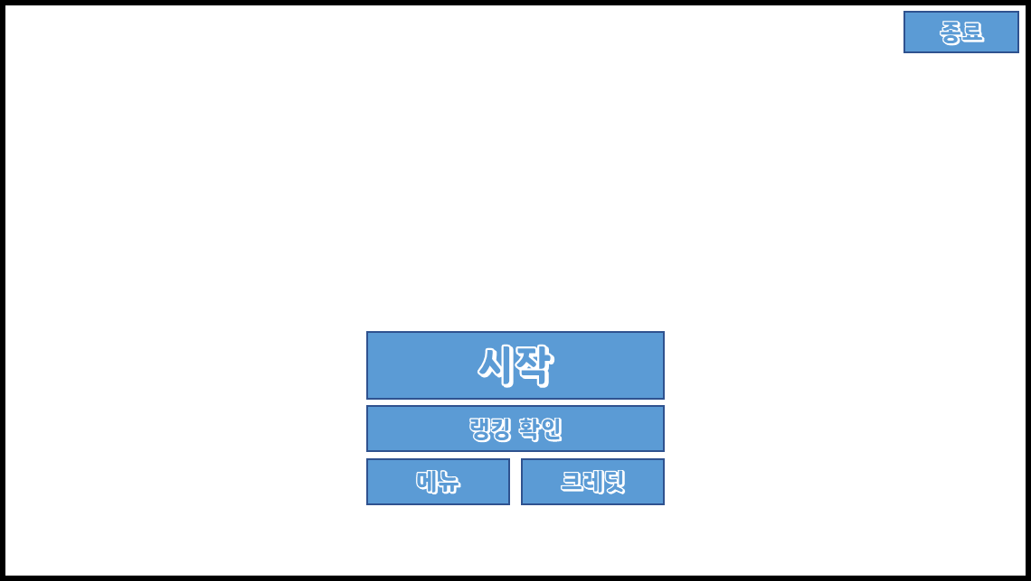
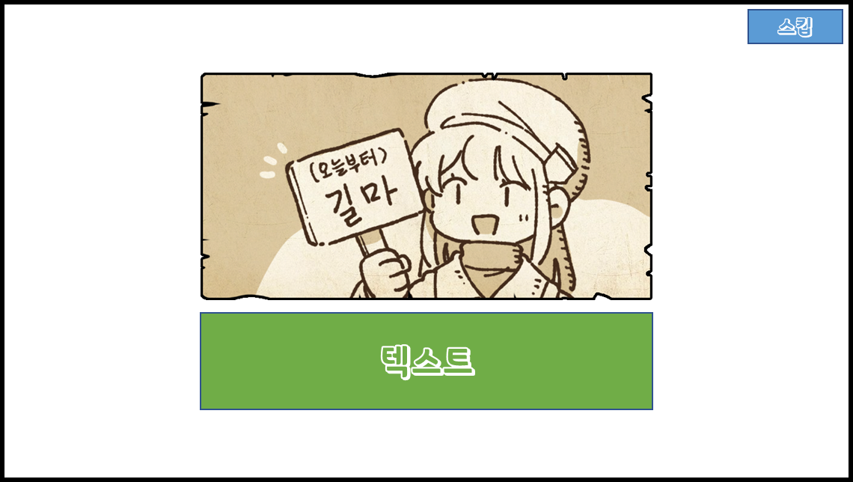
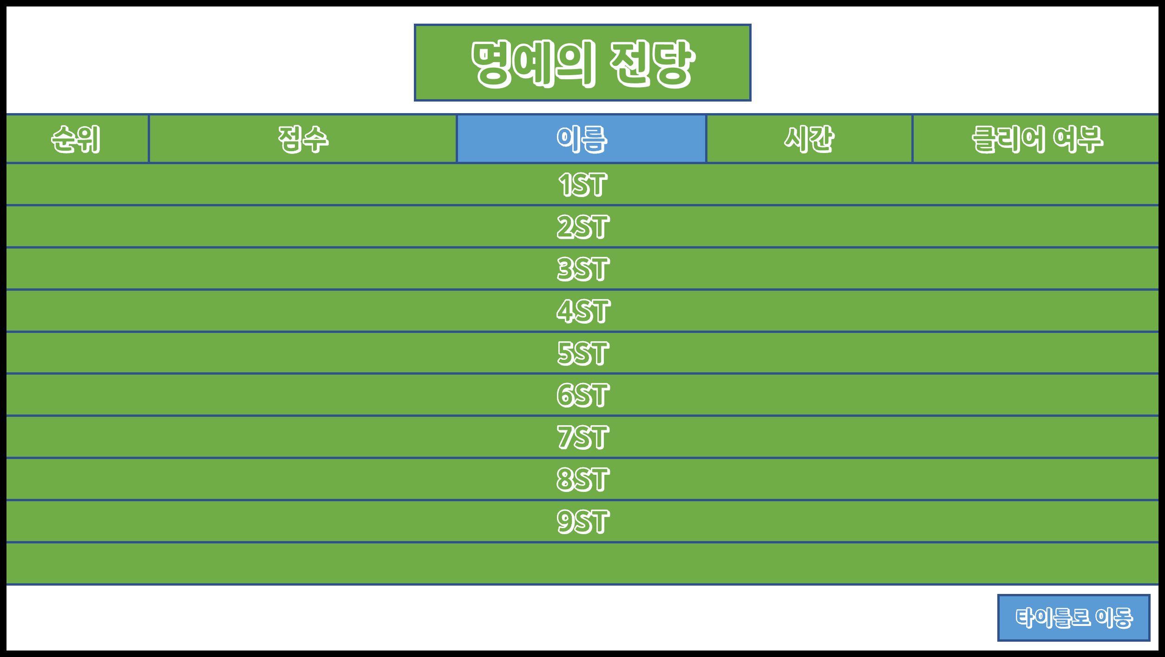
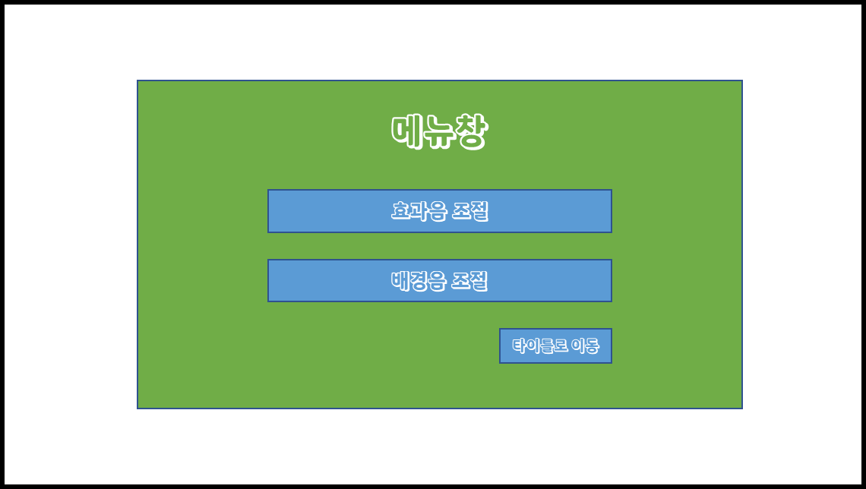
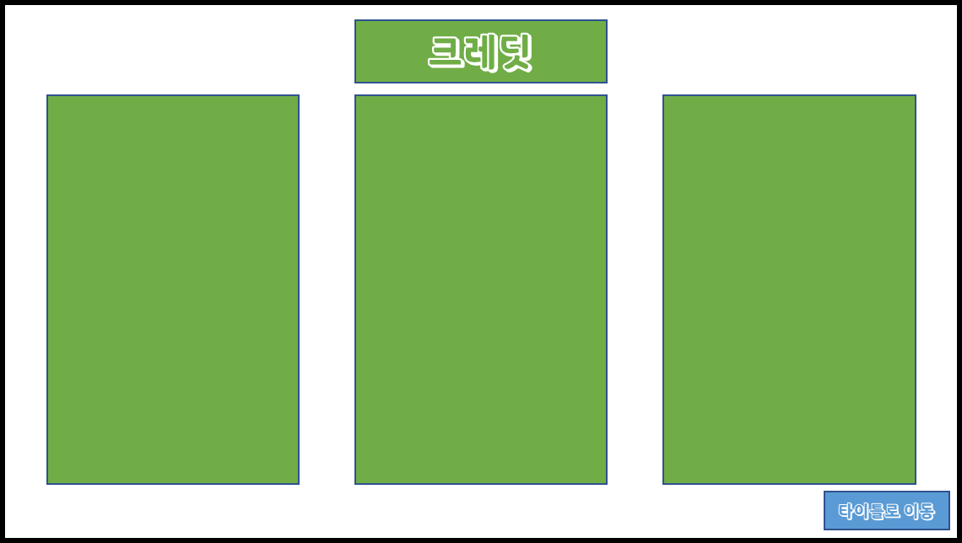
타이틀 화면
슬라이드쇼를 넘기면 애니메이션이 재생됩니다.
나무에 기대어
잠자는 딜러
로고
역동적인 포즈
서포터
화면 전환 시 Fade in / Fade out 효과 연출 (0.5초)
[시작] 버튼 클릭 → <오프닝> 화면으로 전환
[랭킹 확인] 버튼 클릭 → <랭킹> 화면으로 전환
[메뉴] 버튼 클릭 → <메뉴창> 출력
[크레딧] 버튼 클릭 → <크레딧> 화면으로 이동
[종료] 버튼 클릭 → <게임 종료>
Notes:
시간 관계상 보여드리지 못한 부분은 뒤에 이렇게 준비해 놓았기 때문에 궁금하신 점이 있으시면 저 김택근을 찾아 주시면 감사드리겠습니다.
이상으로 발표 마치도록 하겠습니다. 감사합니다.

Slide 5




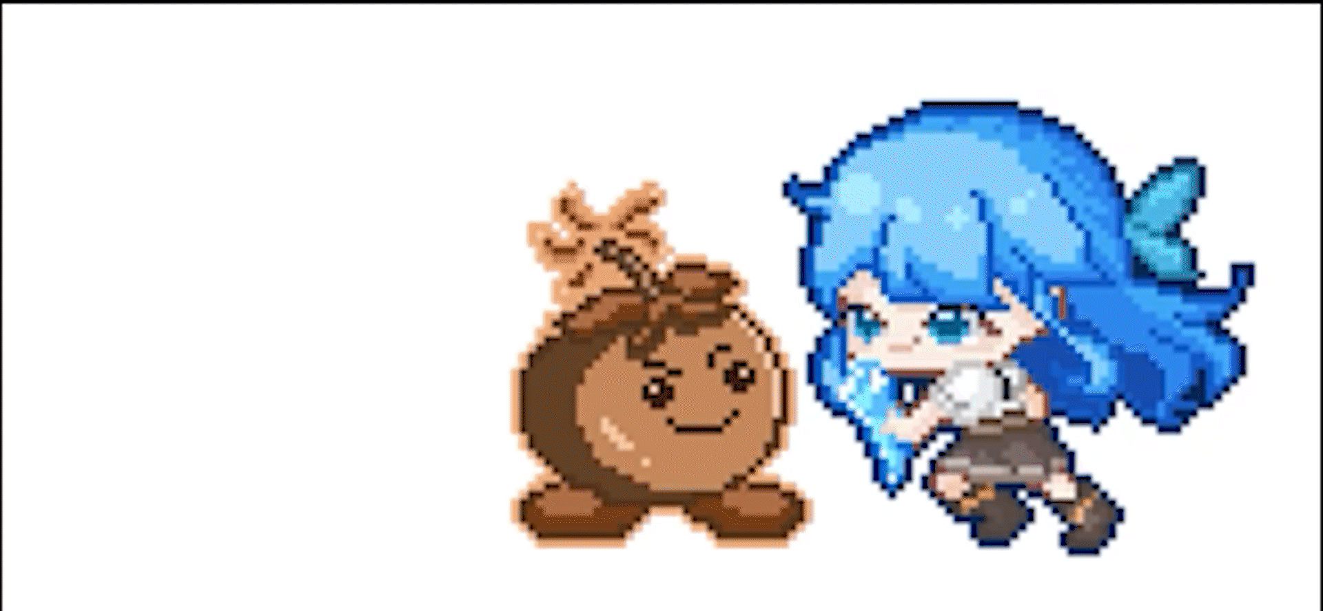
서포터 이동 / 공격 (홀딩)
슬라이드쇼를 넘기면 애니메이션이 재생됩니다.
이동 연출
서포터 이동 애니메이션 출력 (Sup_move_ani)
서포터 이동 사운드 출력 (Sound_sup_move)
공격 조건
이동을 통해 공격 성공 시 몬스터 홀딩
캐릭터가 상위 출력
연출
플레이어 이동 애니메이션 출력 (Sup_move_ani)
몬스터 이미지 교체 (Mon_hold_img)
→ 아무 효과 없이 바로 전환
서포터 공격 성공 사운드 출력 (Sound_sup_atk)
몬스터 홀딩 사운드 출력 (Sound_mon_hold)
이펙트
몬스터 이미지 색 조정 (파란색) + 하단 얼음 이펙트 이미지
몬스터 리소스
공격 성공
캐릭터 상단 출력을 통해
캐릭터 위치를 명확히 하며
몬스터 이미지가 전환되는 장면을 가림
Mon_hold_img 예시
Notes:
시간 관계상 보여드리지 못한 부분은 뒤에 이렇게 준비해 놓았기 때문에 궁금하신 점이 있으시면 저 김택근을 찾아 주시면 감사드리겠습니다.
이상으로 발표 마치도록 하겠습니다. 감사합니다.

Slide 6
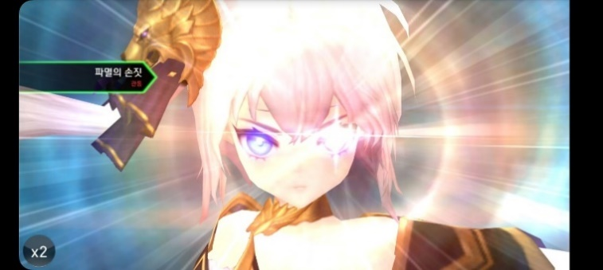

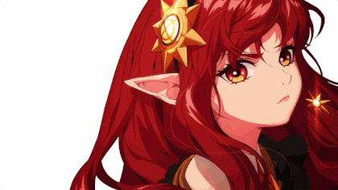
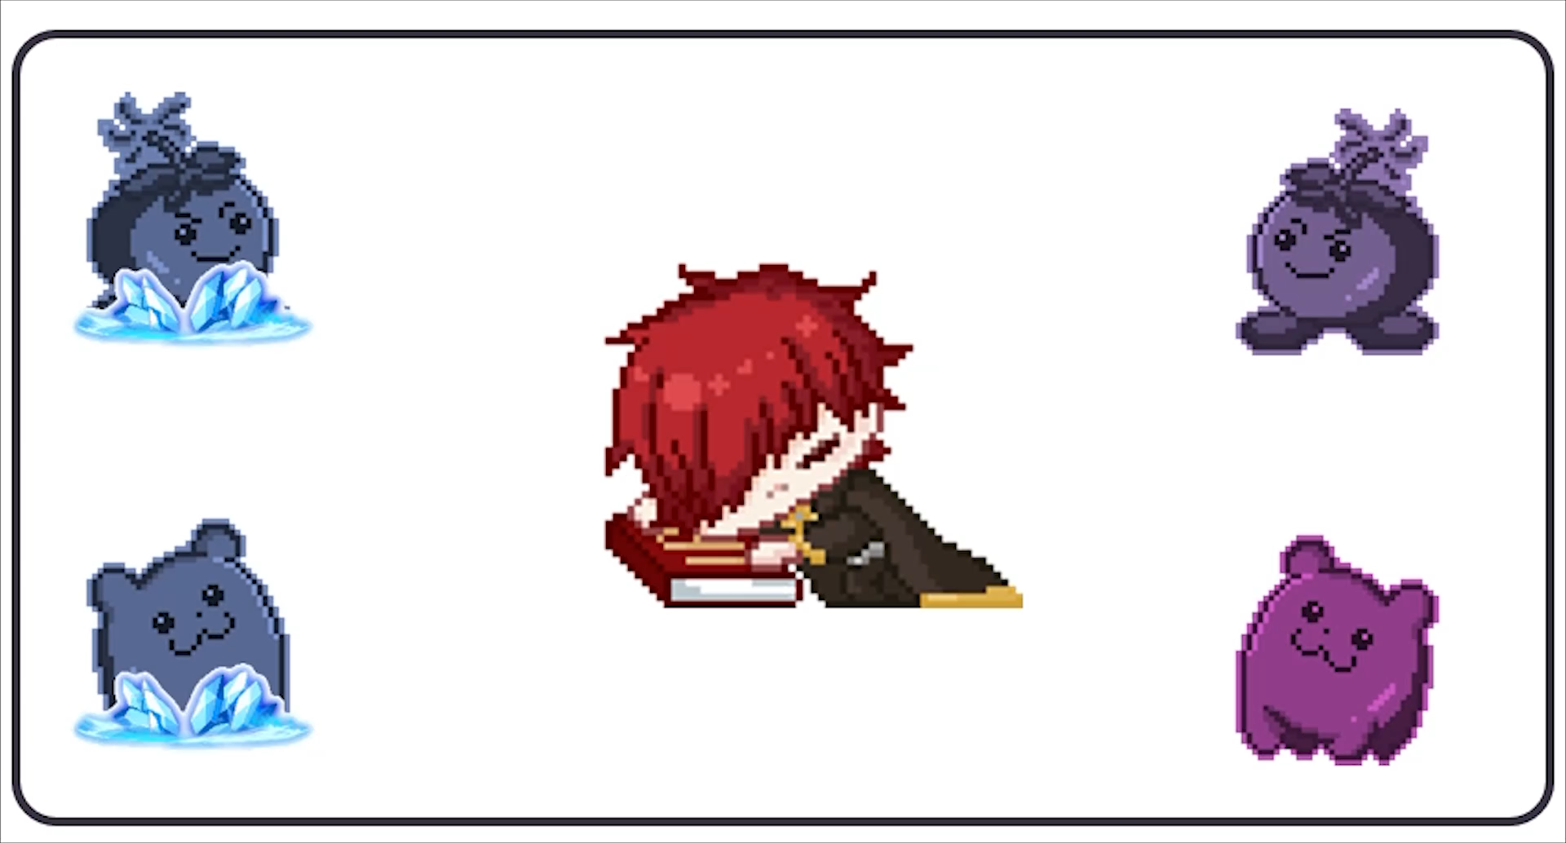
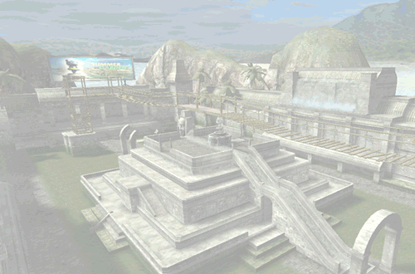
태그 (딜러 스킬 사용)
슬라이드쇼를 넘기면 애니메이션이 재생됩니다.
컷신 예시
딜러 스킬 사용 애니메이션 예시
조건
태그 스킬 사용 시 TAG 아이콘이 사라지며, 게임 진행 상황 중지
(몬스터, 가디언, 캐릭터 이동이 끝난 후 중지, 제한 시간은 계속 흐르는 상태)
+ 딜러 무적 상태 적용
연출
컷신 연출 출력 (Deal_skill_cutscene_img)
사운드 출력 (Sound_ skill_cutscene)
스킬 컷신 화면 밖에서 생성
스킬 컷신 좌에서 우로 0.1초 동안 화면 중앙으로 이동
스킬 컷신 0.5초간 정지
딜러 캐릭터 스킬 사용 애니메이션 출력 (Deal_skill_ani)
0.5초에 걸쳐 스킬 컷신 Fade Out 연출
스킬 이펙트 애니메이션 출력 (Deal_skill_eft_ani)
사운드 출력 (Sound_ deal_eft)
전체 화면 흰색 번쩍이는 효과 1회 (눈뽕)
화면 흔들림 효과
가로가 긴 6각형
얼굴 확대샷
비장한 표정
한 손에 책을 펼쳐 든 자세
반대쪽 손 앞으로 뻗음 or 들어 올려 내림
번쩍임 효과 예시
Notes:
시간 관계상 보여드리지 못한 부분은 뒤에 이렇게 준비해 놓았기 때문에 궁금하신 점이 있으시면 저 김택근을 찾아 주시면 감사드리겠습니다.
이상으로 발표 마치도록 하겠습니다. 감사합니다.

Slide 7

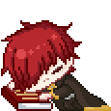
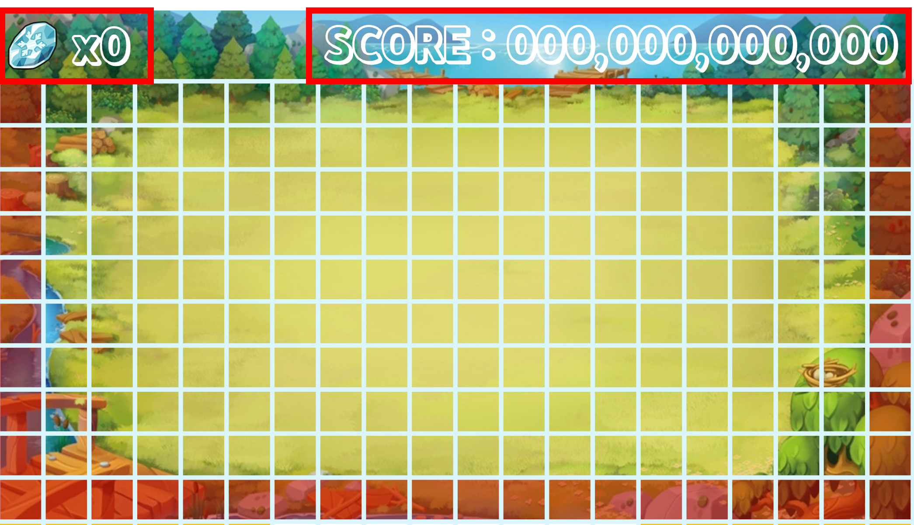
태그 (딜러 스킬 사용)
슬라이드쇼를 넘기면 애니메이션이 재생됩니다.
+512
+100
연출
몬스터 소멸 애니메이션 출력 (Mon_death_ani)
동시에 몬스터 머리 위에 획득한 점수 출력
(0.3초간 올라가고 0.7초 후 사라지는 효과)
획득 점수 합계 점수 칸 아래 출력
(0.3초간 올라가고 1.5초 후 사라지는 효과)
폰트 크기 고려해 위치 추후 지정
사운드 출력 (Sound_score_eft)
UI 점수 창에 점수 변화
동시에 딜러 애니메이션 Idle로 전환 (Deal_idle_ani)
동시에 Z 스택 초기화
(이후). 게임 진행(몬스터 스폰, 가디언 이동, 플레이어 캐릭터 이동 가능)
+512
+100
Z
Z
Z
Z
Z
+1224
Notes:
시간 관계상 보여드리지 못한 부분은 뒤에 이렇게 준비해 놓았기 때문에 궁금하신 점이 있으시면 저 김택근을 찾아 주시면 감사드리겠습니다.
이상으로 발표 마치도록 하겠습니다. 감사합니다.

Slide 8
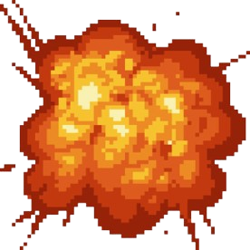
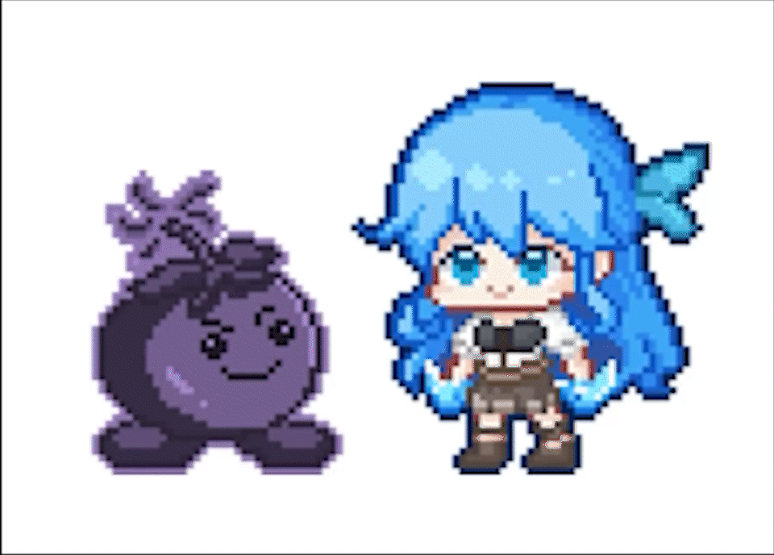

몬스터 공격 / 소멸
슬라이드쇼를 넘기면 애니메이션이 재생됩니다.
몬스터와 비슷한 보라색 계열의 폭발
조건
몬스터가 캐릭터가 있는 칸으로 들어오는 경우 → 공격 후 소멸
연출
2종류의 몬스터 소멸 시 같은 애니메이션 출력 (Mon_death_ani)
사운드 출력 (Sound_mon_death)
폭발 예시
Notes:
시간 관계상 보여드리지 못한 부분은 뒤에 이렇게 준비해 놓았기 때문에 궁금하신 점이 있으시면 저 김택근을 찾아 주시면 감사드리겠습니다.
이상으로 발표 마치도록 하겠습니다. 감사합니다.

Slide 9
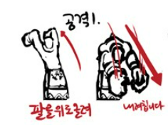

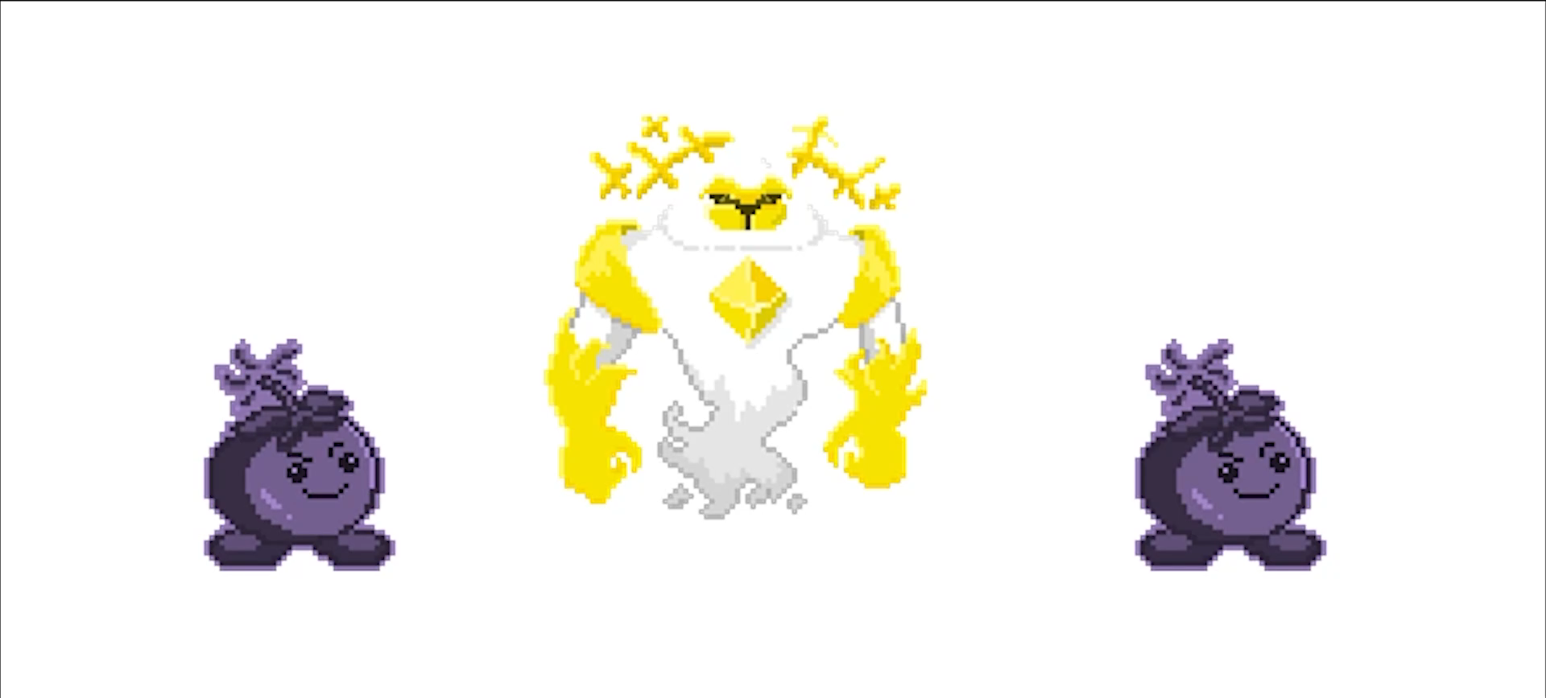
가디언 공격
슬라이드쇼를 넘기면 애니메이션이 재생됩니다.
조건
가디언이 공격 가능한 상태에서 몬스터가 공격 범위 내로 들어오는 경우
연출
가디언 공격 애니메이션 출력 (Gdn_atk_ani)
가디언 공격 시전 사운드 출력 (Sound _Gdn_atk)
가디언 공격 이펙트 출력 (Gdn_atk_eft)
가디언 공격 적중 사운드 출력 (Sound _Gdn_atk_eft)
이후 → 해당 몬스터 사망 처리
가디언 공격 애니메이션 예시
가디언 공격 이펙트 애니메이션 예시
Notes:
시간 관계상 보여드리지 못한 부분은 뒤에 이렇게 준비해 놓았기 때문에 궁금하신 점이 있으시면 저 김택근을 찾아 주시면 감사드리겠습니다.
이상으로 발표 마치도록 하겠습니다. 감사합니다.

Slide 10
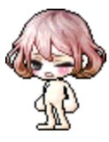


피격
슬라이드쇼를 넘기면 애니메이션이 재생됩니다.
0.1초
0.1초
0.1초
0.1초
0.1초
캐릭터 피격 조건
몬스터가 캐릭터가 있는 칸으로 들어오는 경우
딜러 서포터 동일한 효과 적용
연출
피격 애니메이션 실행 (Sup_hit_ani)
깜빡이는 연출 0.5초간 진행 (색깔 당 0.1초)
사운드 출력 (Sound_sup_hit) (Sound_deal_hit)
딜러와 서포터 피격 음성 사운드가 다를 예정입니다.
표정 변화 예시
연출 색 변화
가디언 피격 조건
딜러가 스킬을 사용했을 때 가디언 쉴드가 없는 경우
연출
피격 애니메이션 실행 (Gdn_hit_ani)
깜빡이는 연출 0.5초간 진행 (색깔 당 0.1초)
사운드 출력 (Sound _Gdn_hit)
0.1초
0.1초
0.1초
0.1초
0.1초
Notes:
시간 관계상 보여드리지 못한 부분은 뒤에 이렇게 준비해 놓았기 때문에 궁금하신 점이 있으시면 저 김택근을 찾아 주시면 감사드리겠습니다.
이상으로 발표 마치도록 하겠습니다. 감사합니다.

Slide 11
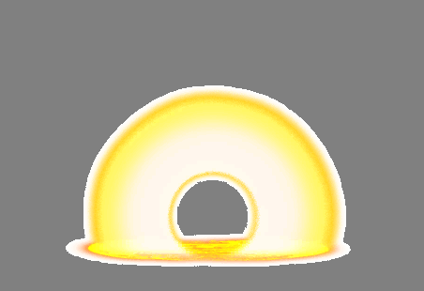


쉴드
슬라이드쇼를 넘기면 애니메이션이 재생됩니다.
쉴드 사용 이펙트
애니메이션 예시
서포터 쉴드
정지 상태에서 쉴드 키 입력 시
연출
캐릭터 애니메이션 실행 (Sup_sld_ani)
쉴드 사용 이펙트 애니메이션 출력 (Sup_sld_eft)
쉴드 적용 이펙트 이미지 출력 (Sup_sld_img)
반투명한 쉴드 이미지가 상단에 출력
사운드 출력 (Sound_sup_sld_use)
쉴드 적용 시 사운드 출력 (Sound_sld_eft)
퍼지는 효과가 어색하다면
이런 연출도 좋을 것 같습니다.
쉴드 적용 이펙트
이미지 예시
가디언 방어
30초 마다 사용
연출
별도의 애니메이션 없이 30초 마다 가디언 위치에 생성
가디언 쉴드 이미지 (Gdn_sld_img)
사운드 출력 (Sound_sld_eft)
반투명 한 이펙트 (예시 그림은 투명도 50% 적용)
서포터 쉴드 예시
가디언 방어 예시
Notes:
시간 관계상 보여드리지 못한 부분은 뒤에 이렇게 준비해 놓았기 때문에 궁금하신 점이 있으시면 저 김택근을 찾아 주시면 감사드리겠습니다.
이상으로 발표 마치도록 하겠습니다. 감사합니다.

Slide 12
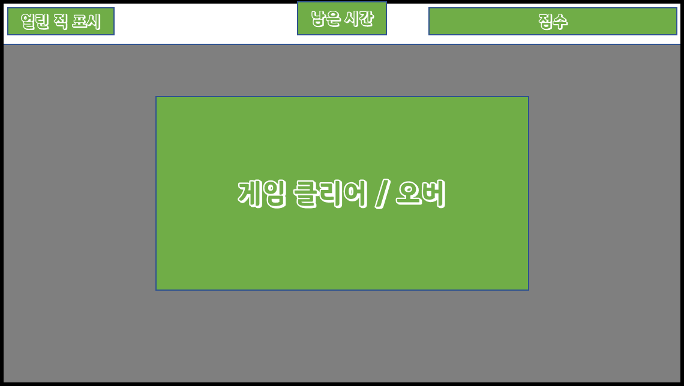
사망 / 게임 오버
슬라이드쇼를 넘기면 애니메이션이 재생됩니다.
조건
체력 = 0인 경우
연출
캐릭터 애니메이션 리소스 교체(Sup_death_ani)
캐릭터 애니메이션 리소스 교체(Deal_death_ani)
애니메이션 리소스 교체(Gdn_death_ani)
사망 효과음 넣을 지 미정
게임 오버 연출
서포터 or 딜러 or 가디언의 [체력=0]인 경우
게임 진행 상황 중지 (Game Over)
게임 오버 창 출력
게임 오버 효과음 출력 (Sound_game_over)
Notes:
시간 관계상 보여드리지 못한 부분은 뒤에 이렇게 준비해 놓았기 때문에 궁금하신 점이 있으시면 저 김택근을 찾아 주시면 감사드리겠습니다.
이상으로 발표 마치도록 하겠습니다. 감사합니다.

Slide 13
클리어
슬라이드쇼를 넘기면 애니메이션이 재생됩니다.
0:00
클리어 연출
제한 시간 [5분]이 경과한 경우
게임 진행 상황 중지 (Clear)
가디언 보호막 적용 (무적 상태)
Z 스택과 상관 없이 강제로 딜러 스킬 사용 (태그 연출과 동일)
최종 점수 반영
클리어 창 출력
클리어 효과음 출력 (Sound_clear)
Notes:
시간 관계상 보여드리지 못한 부분은 뒤에 이렇게 준비해 놓았기 때문에 궁금하신 점이 있으시면 저 김택근을 찾아 주시면 감사드리겠습니다.
이상으로 발표 마치도록 하겠습니다. 감사합니다.

Slide 14
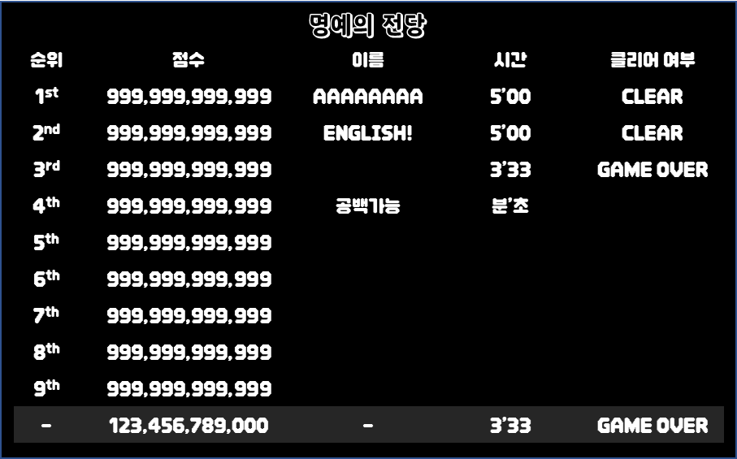
랭킹
슬라이드쇼를 넘기면 애니메이션이 재생됩니다.
게임 종료 시 (랭킹 갱신하지 못한 경우)
랭킹 화면으로 전환
랭킹화면 배경은 오프닝 배경 재활용
최 하단 칸에 점수, 시간, 클리어 여부 출력
기록 완료 후 Fade Out 연출로 타이틀 화면으로 전환 (2초간 느리게 진행)
Notes:
시간 관계상 보여드리지 못한 부분은 뒤에 이렇게 준비해 놓았기 때문에 궁금하신 점이 있으시면 저 김택근을 찾아 주시면 감사드리겠습니다.
이상으로 발표 마치도록 하겠습니다. 감사합니다.

Slide 15
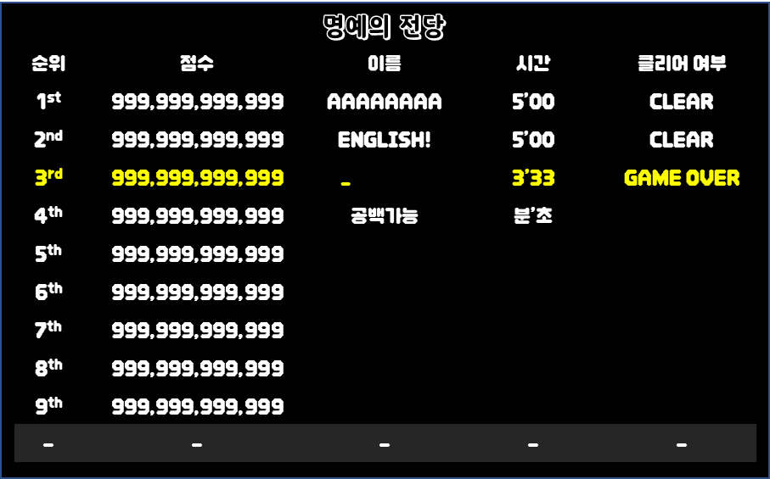
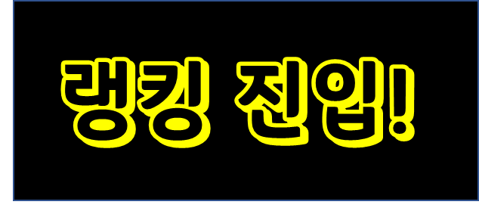
랭킹 갱신
슬라이드쇼를 넘기면 애니메이션이 재생됩니다.
랭킹 진입 시
랭킹 화면으로 전환
랭킹화면 배경은 오프닝 배경 재활용
랭킹 진입 효과음 출력 (Sound_rank_in)
랭킹 진입 팝업 연출 3초 출력 후 사라짐
갱신될 등수의 폰트 색 (노랑색으로 출력)
갱신될 등수의 이름 칸에 [_]커서가 깜빡이는 연출 진행
기록 완료 후 Fade Out 연출로 타이틀 화면으로 전환 (2초간 느리게 진행)
나무에 기대어
잠자는 딜러
로고
역동적인 포즈
서포터
Notes:
시간 관계상 보여드리지 못한 부분은 뒤에 이렇게 준비해 놓았기 때문에 궁금하신 점이 있으시면 저 김택근을 찾아 주시면 감사드리겠습니다.
이상으로 발표 마치도록 하겠습니다. 감사합니다.

